Slide 1
企业级数据库性能调优 Unit 6 Moving Data

Slide 2
Main Content
数据批量的导入和导出。

Slide 3
Unit Objects
Review the INSERT statement and recognize its limitations
Review differences between IMPORT and LOAD 􀂃
Learn the EXPORT, IMPORT, and LOAD syntax 􀂃
Explore the use of Exception Tables and Dump-Files 􀂃
Distinguish the Table States:
Load pending, Set Integrity Pending 􀂃
Learn why and how to use the SET INTEGRITY command
Explore use of the db2move and db2look commands
难点是装入load, 很有可能出现各种状况
例外表
转储文件
Load pending，一定会遇到，学习怎么解决。

Slide 4
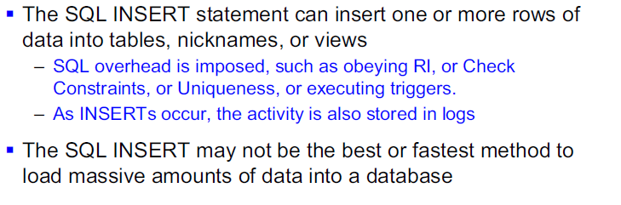
Review INSERT statement
Import 和 load 与 insert有关；
在执行insert的时候，约束检查都会被数据库引擎执行，带来很多开销，同时，活动过程记录入日志；
如果批量导入，开销比较小。

Slide 5
6.1 Export and Import

Slide 6
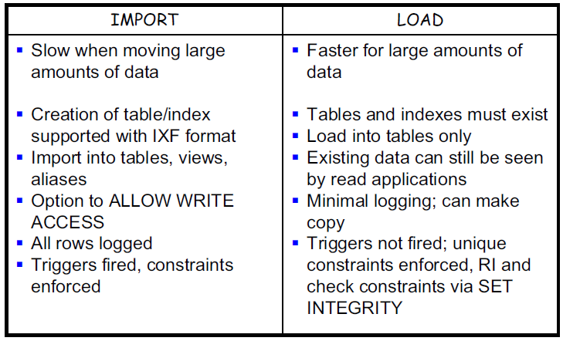
Differences between IMPORT and LOAD
Import和insert差不多，实际上完成的是多次insert，所以需要大量的检查，而load不用。因此import慢，Load快。
Import不需要表事先创建好，load需要。
Import允许其他应用程序进行写操作；load只允许其他应用程序读操作。
Import操作，所有的行都进入日志，load最小化记入日志。
Load的触发器不进行触发，参照完整性和唯一性检查在数据都加载后进行，所以可能导致表不可用。
先放进去，再检查，可能导致表不可用

Slide 7
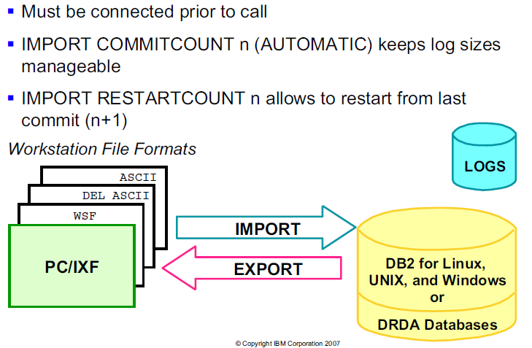
IMPORT/EXPORT overview
操作系统与数据库进行交换的四类文件格式：
PC/IXF：专门用于表不存在。导入前，先建表。DB2的专用格式；
Work sheet file: Excel 文件；
DEL ASCII： 带有界定符的；
ASCII
Notes中有解释。

Slide 8
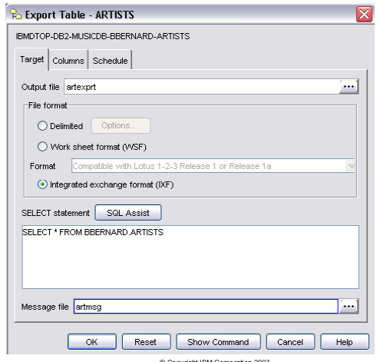
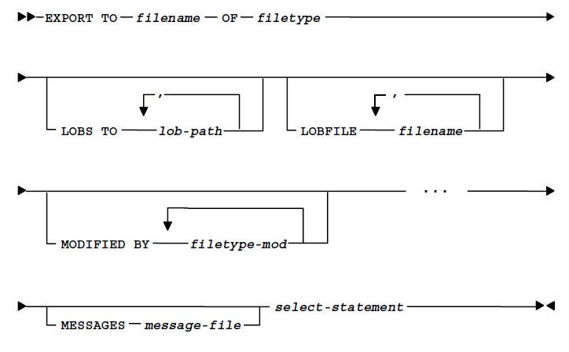
EXPORT command
自己读一读。能读懂即可，不要求记住。

Slide 9
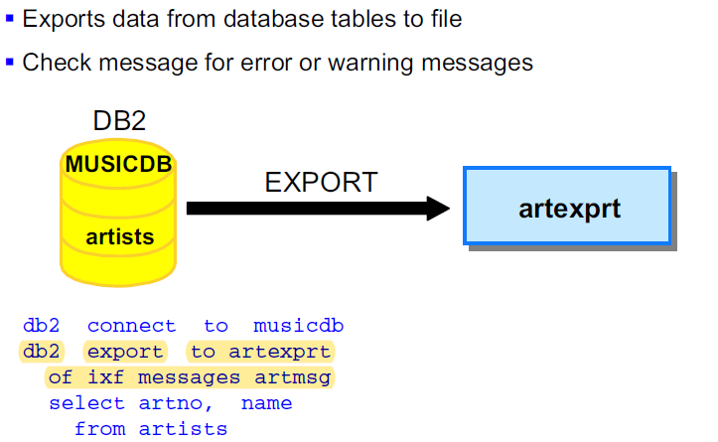
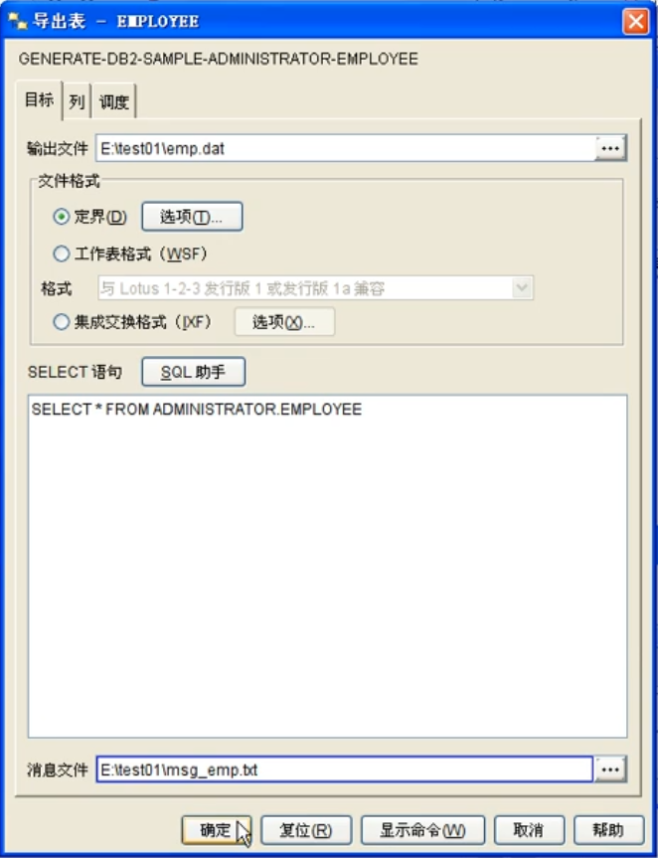
EXPORT command example
实验没有，可以试一下：
控制台，用sample数据库，导出employee表。
导出文件 emp.dat
消息文件 msg_emp.txt
必需有消息文件，记录导出过程
不必需把所有的数据都导出
该例子中只导出两列。

Slide 10
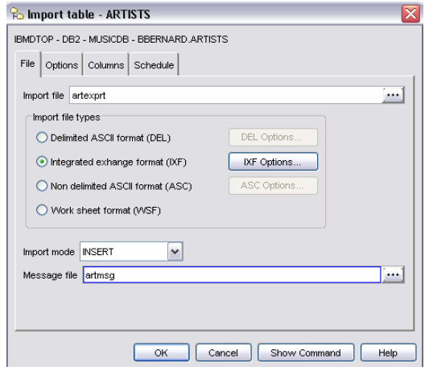
IMPORT command

Slide 11
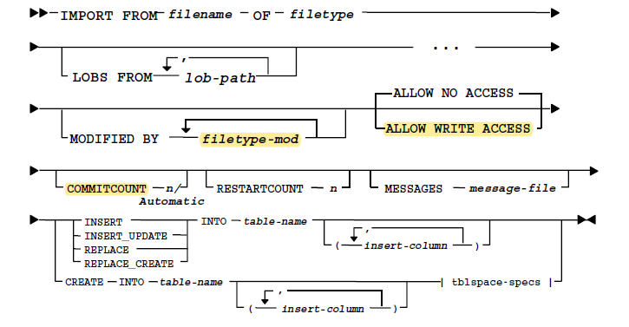
默认或者“allow no access”都是加排它锁（X锁），加锁粒度在表上；“allow write access”是加意向排它锁（IX锁），加锁粒度在行上。
如果有大对象，要给出大对象路径
Filetype-mode：关于文件类型的修饰符。在做实验的时候关注一个细节，实验指导书没提到。就是咱们用的系统是汉化版的。英文是单字节字符，中文是双字节字符。有字节码转换问题。 要告诉数据库系统，要忽略到一些细节。
导入方式有四个，后三项不能用Allow write access：
Insert: 一行一行插入；
Insert_update: 例如，导入一个表，其中某些行和表中存在的在主键上冲突，把已经存在的覆盖；
Replace:先清空表中所有行，再插入；
Replace_create：如果表不存在，则先建表。
建一个全新的表，其中的列可与原表不一致。

Slide 12
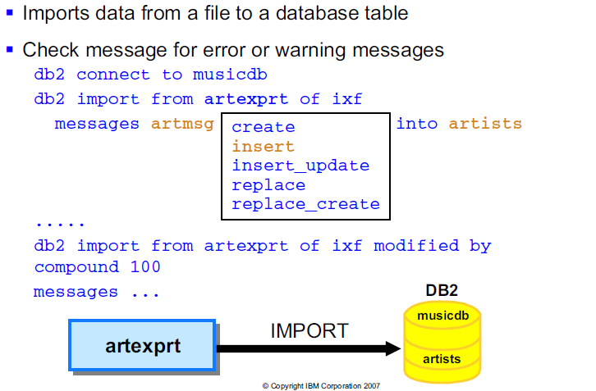
IMPORT command example
先连接数据库
一定要指定一个消息文件
插入一行，检查一行
一次性读100行，传给服务器，服务器再一行一行检查，插入

Slide 13
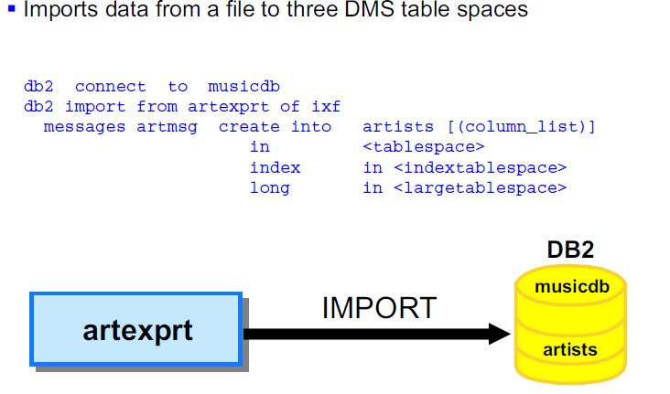
Import command ... CREATE ... IN TABLESPACE
在服务器端不存在，先建表

Slide 14
6.2 Load Utility

Slide 15
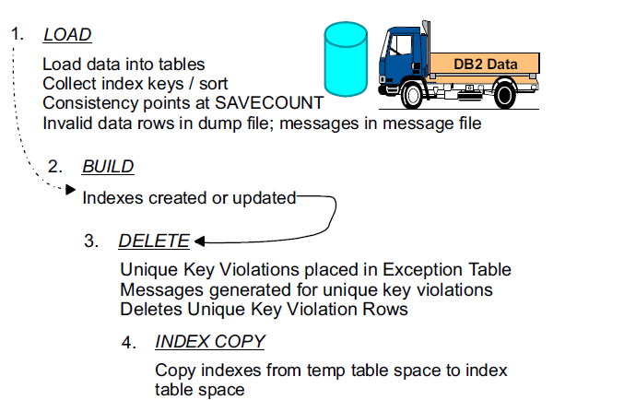
Four phases of Load
先把数据导进去，做简单的分拣；
创建index，或者更新index
违反唯一性约束的行删除掉，删除掉的行放exception表中。
把违反唯一性约束的行过滤后，在index里添加数据。
Import效率不高，实际上就是多个insert。Load不是每个记录都做约束检查，效率比较高。
Load有四个阶段：load，build，delete，index copy

Slide 16
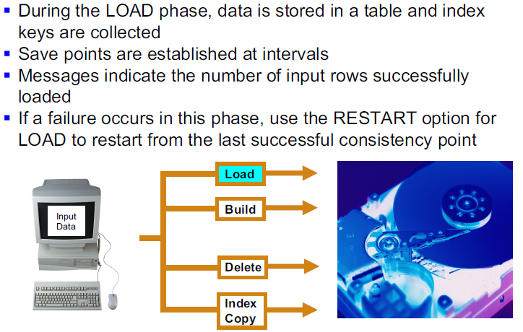
LOAD: Load phase
Load阶段，数据加载到表中，收集index key；
一般使用load加载，作为一个事务，要么全做，要么全都不做。比如load 1000行数据，要么都完成，否则回滚，1个都不做。Save points这个选项可以选择每导入多少行自动保存一下；
把成功加载多少行的消息写入到消息文件；
如果在load阶段失败了，可以load restart，从故障发生前已经成功保存多少行，从那个save point开始。

Slide 17
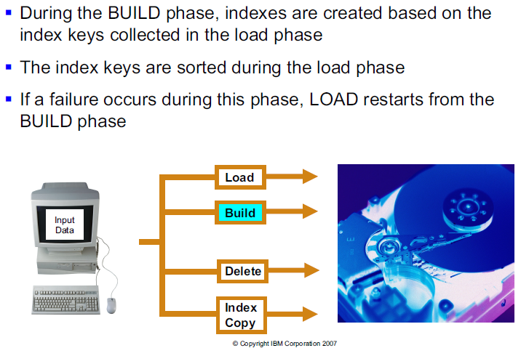
LOAD: Build phase
创建 index
排序

Slide 18
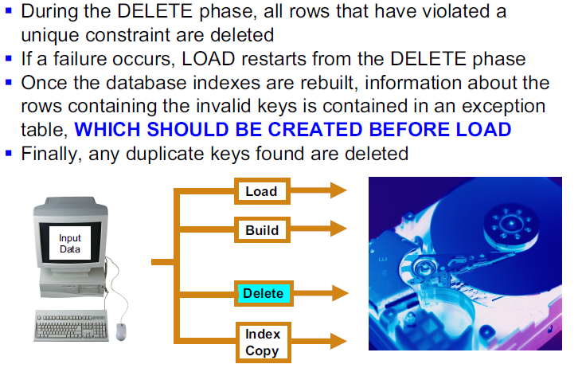
LOAD: Delete phase

Slide 19
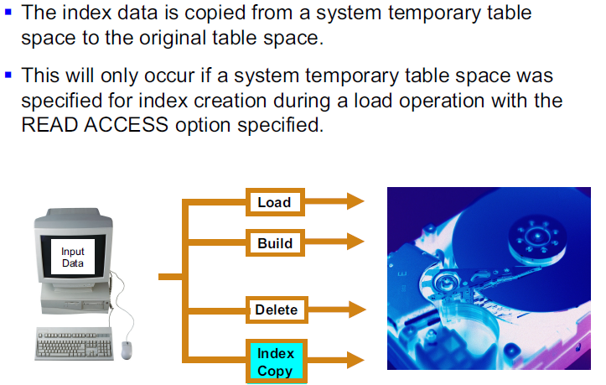
LOAD: Index Copy phase
干净的数据进索引

Slide 20
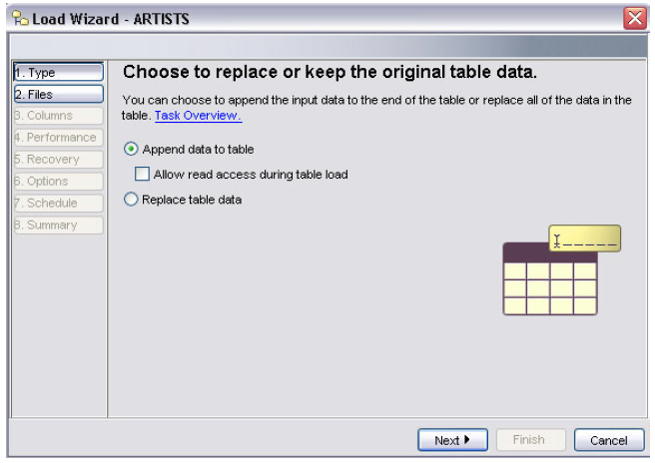
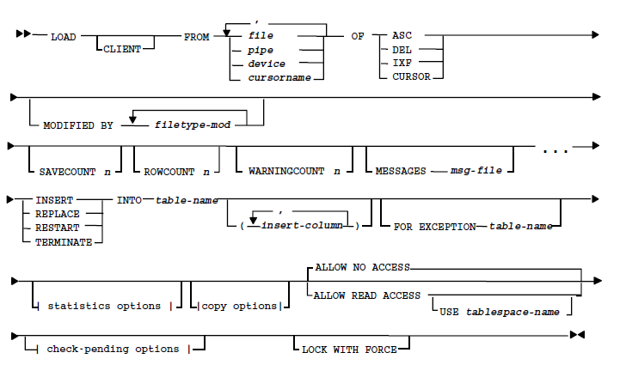
Load command

Slide 21
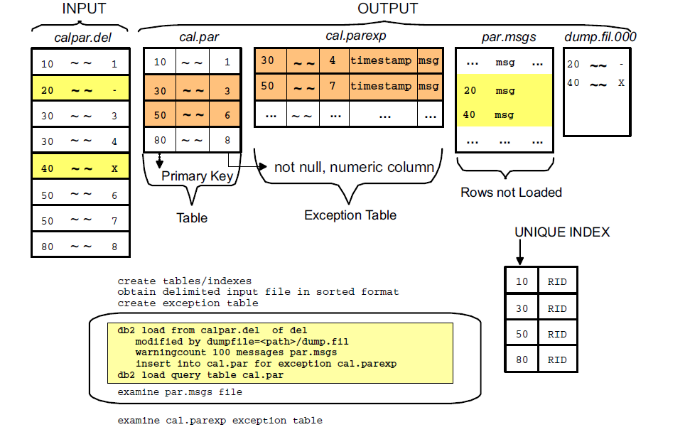
LOAD scenario
Load阶段，发现两个非法行（20，40），放入dump.fil，并将动作写入par.msgs。
delete阶段，两个30和50，各留1个， 30~~3放table， 30~~4放exception table; 50~~6放table, 50~~7放exception table;
Index copy阶段，放入索引。

Slide 22
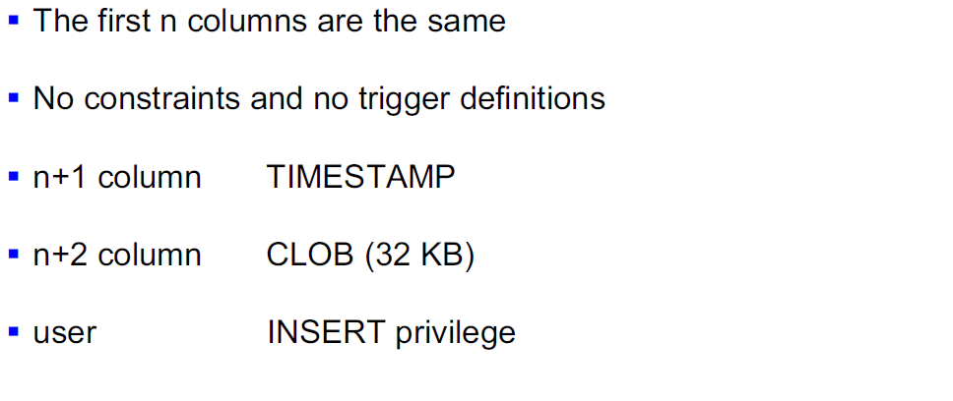
Rules for creating Exception Table
前n列和原表是一样的
n+1列是时间戳
n+2列是字符型大对象，写的是消息，违反约束的原因

Slide 23
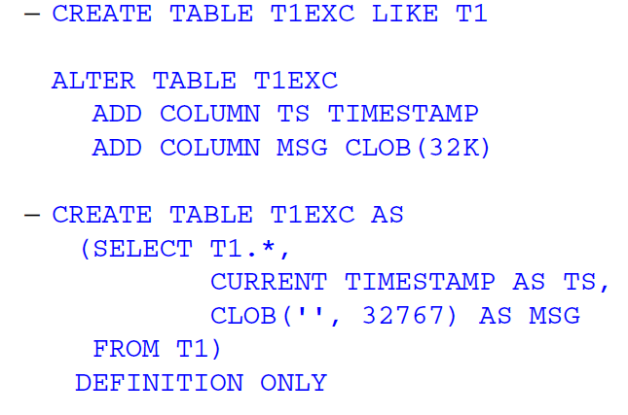
Suggested methods for creating Exception Tables
先建表
方式一
增加了两列
方式二
同一个DDL建表
只读取表结构，不要数据

Slide 24
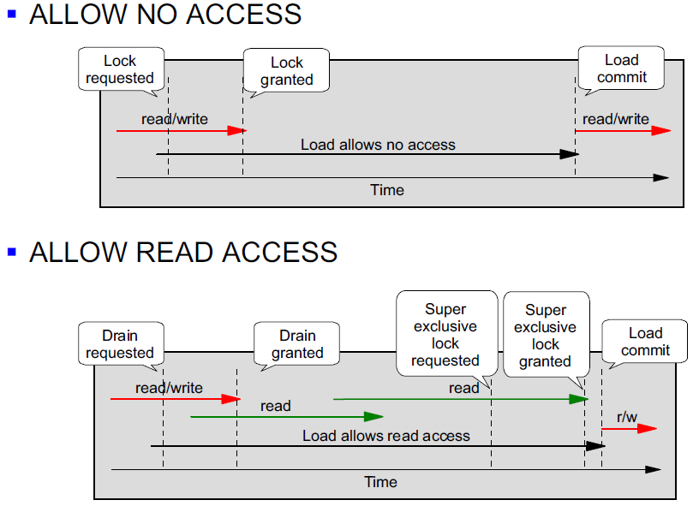
Offline versus Online Load
该子句定义不允许读
Import的同时，可以允许读和写；
Load的同时，可以设置允许读，不可以写。
请仔细阅读Note。
该子句定义允许读

Slide 25
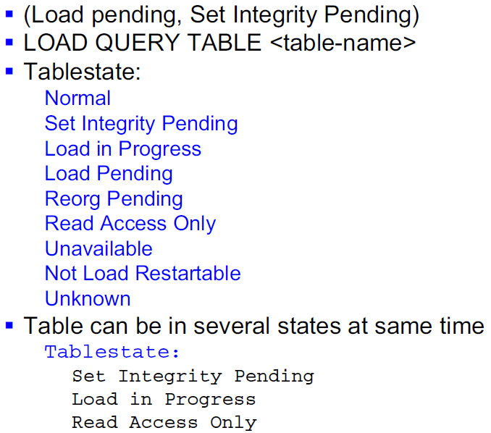
Table states
Load过程中，被load的表会出现各种状态，有些状态会使表不可用；
Load实验之前，将数据库备份；
表状态，这些状态可以组合。
做实验时，做着做着可能表就不好用了，而且必须做出不好用，如果一直好用，就是做错了。
仔细读Notes。
设置完整性暂挂，记一下表之间的关系。
load过程中出错了。
产生了大量碎片，需要重新组织磁盘。
只读访问状态
restart不好使，需要备份
系统也不知道表是什么状态，用备份恢复

Slide 26
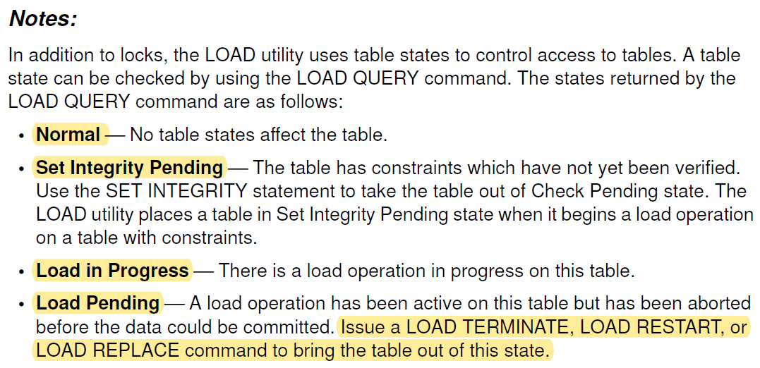
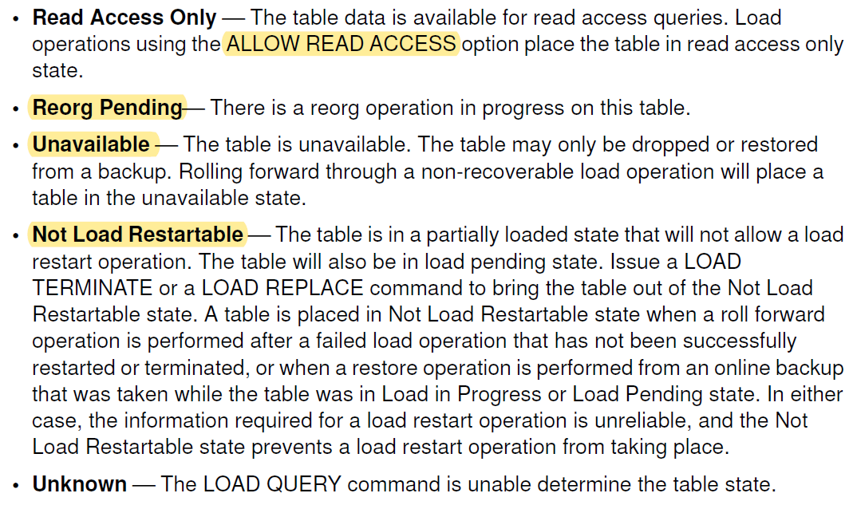

Slide 27
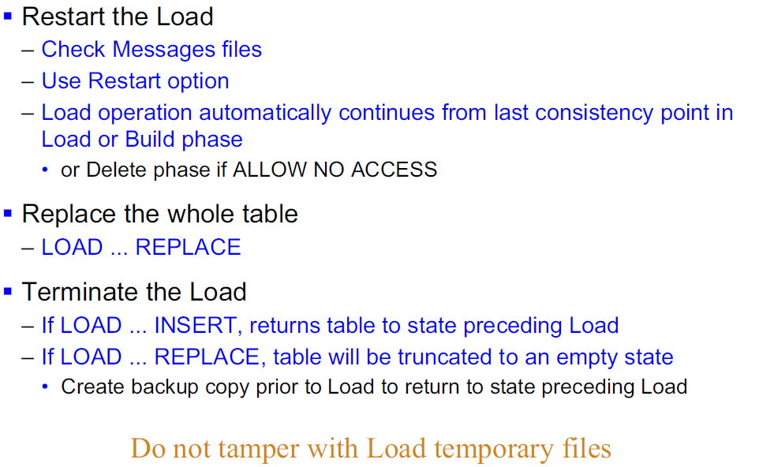
Load Pending state: Recovering from LOAD failure
恢复的三个方法

Slide 28
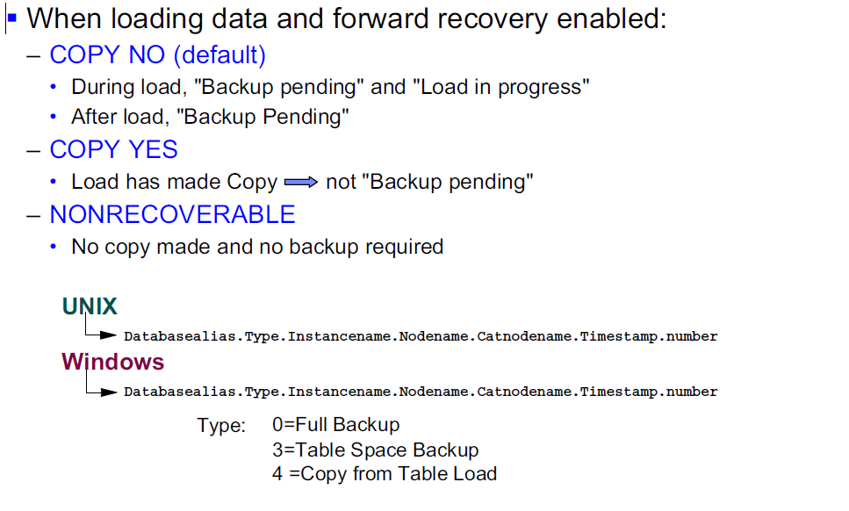
Backup Pending state — COPY options
如果在load完发现表处于这个状态，说明在load之前没备份，会强制备份

Slide 29
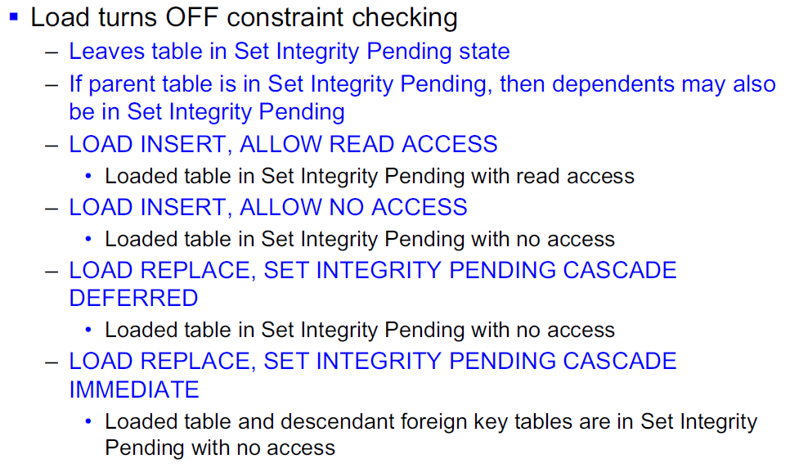
Set Integrity Pending table state
在实验中一定会遇到的状态；
Load操作把数据一股脑放进去之后，有违反参照完整性的行，则会处于这个状态；
用 set integrity for 命令行处理掉；
举例。

Slide 30
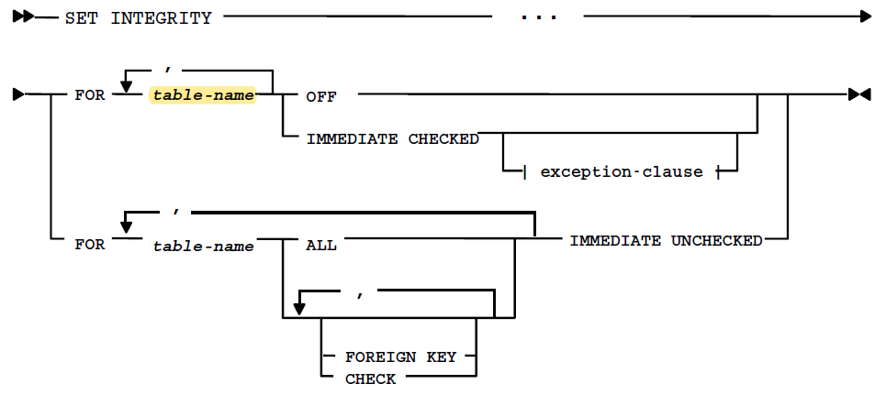
SET INTEGRITY command syntax (basic)
把违反参照完整性约束的表名放在这。

Slide 31
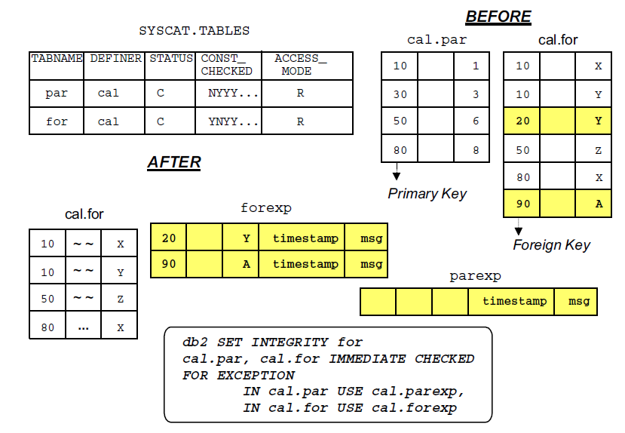
Set Integrity Pending state
父表
子表
Check pending
违反参照完整性
违反参照完整性
处理后
发布这个命令
看表中有违反参照完整性的行；
发布命令；
处理后

Slide 32
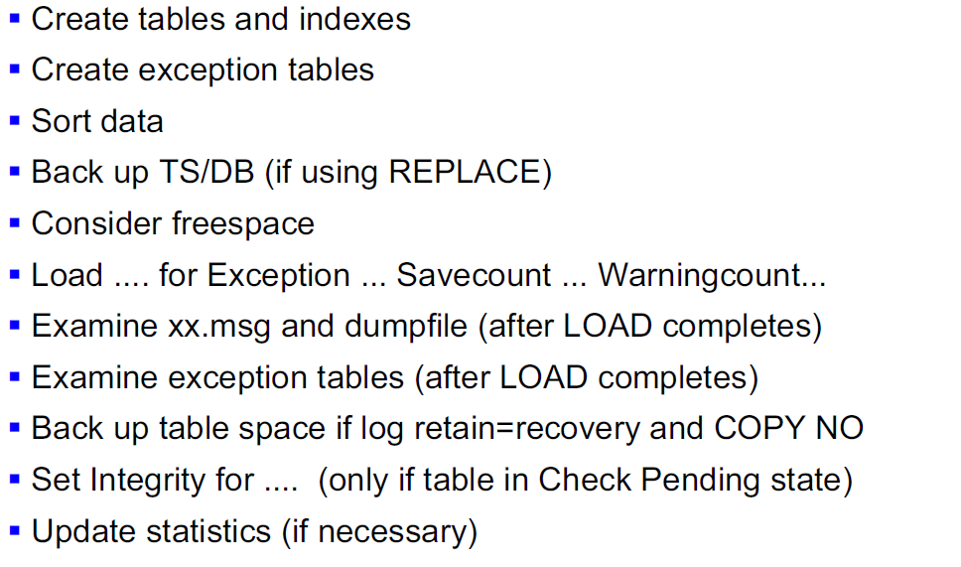
Meaningful steps for LOAD

Slide 33
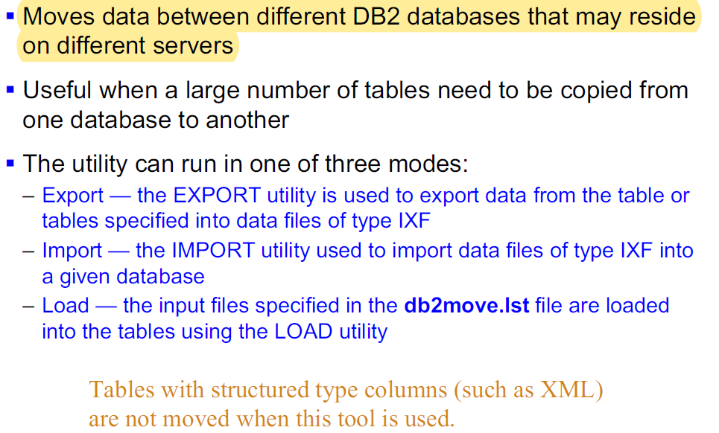
Overview of the db2move tool

Slide 34
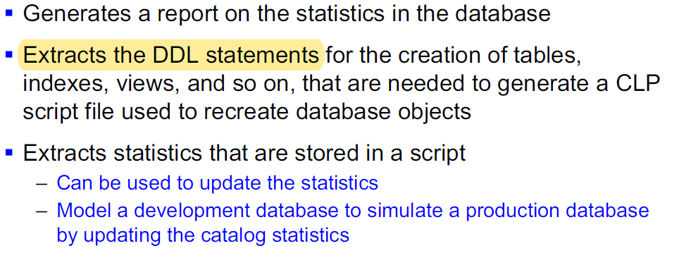
Overview of the db2look tool

Slide 35
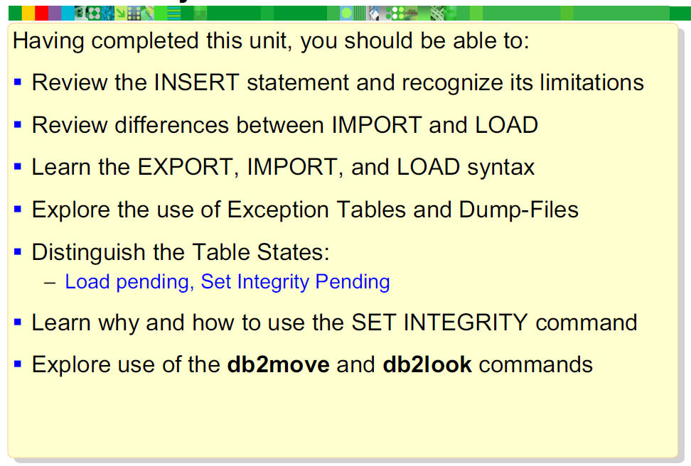
Unit summary

Slide 36
实验 Unit 6 Section 1 – Section 9

Slide 37
实验 Unit6 – Section 1-9
实验报告4 中的section 1-9;
对应Instructor Exercise中的Exercise 6中的section 1-9;
注意Instructor Exercise文档中，每道题都列出了方法和注意事项，注意绿色字部分是根据你自己的实验环境和情况可能需要变化的；
一定仔细阅读指南，一步一步做；
注意，Unit6中有些实验会出错，而且一定要出错。按照指导，该备份时备份。
截屏用win+shift+S键。

Slide 38
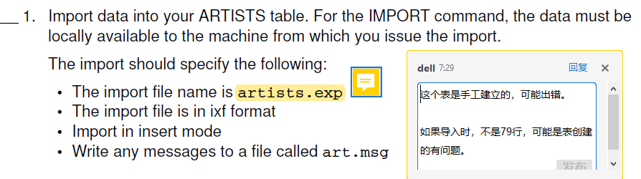

Slide 39
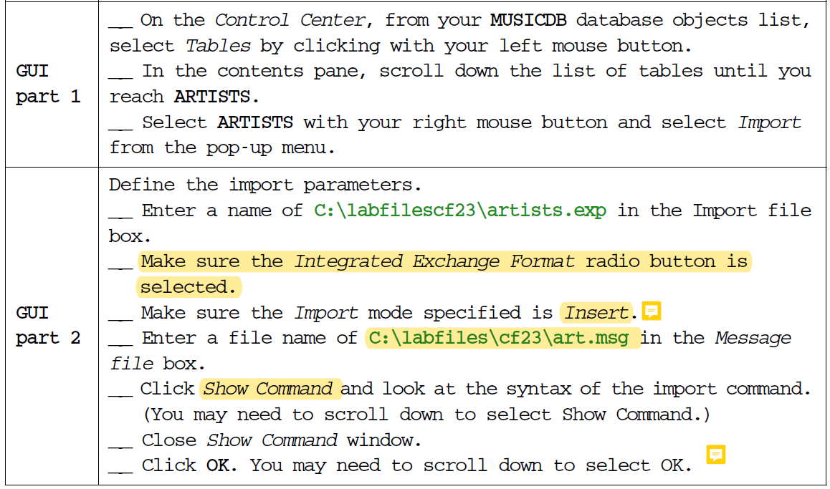
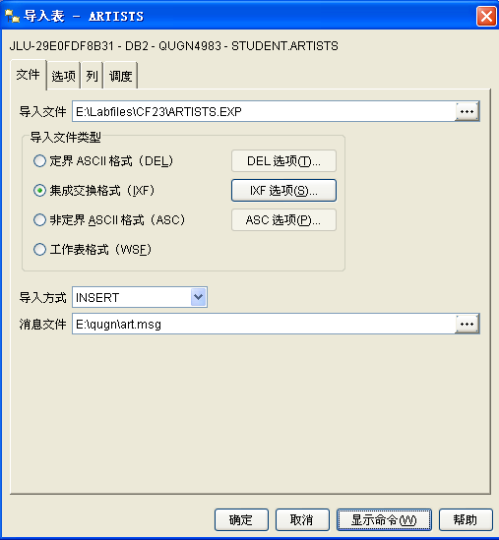

Slide 40
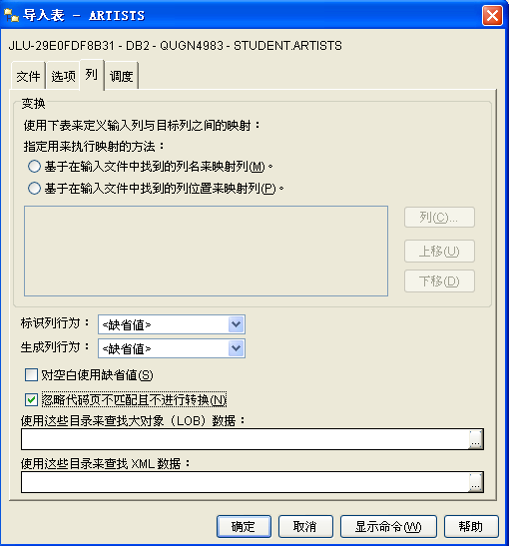
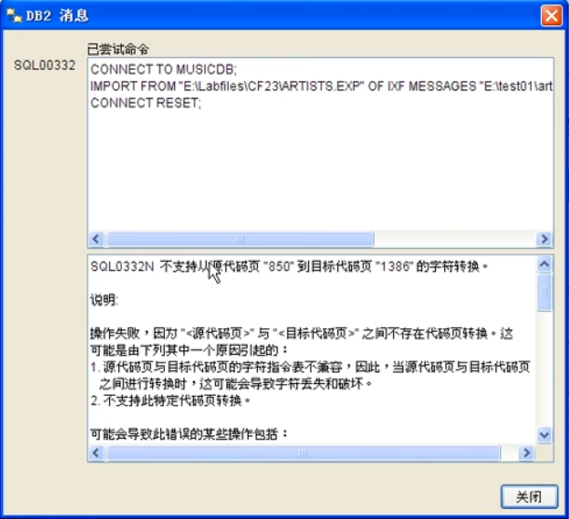
建议自己建一个文件夹，存放消息文件。
注意，会发生错误。打开选项卡的“列”， 勾上“忽略代码页不匹配，且不进行转换”。对比前后显示的命令行。

Slide 41
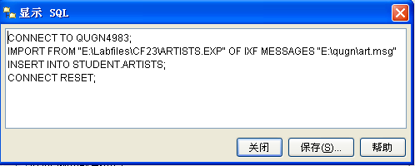
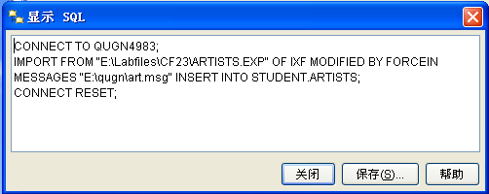
把改前和改后的命令对比一下。

Slide 42
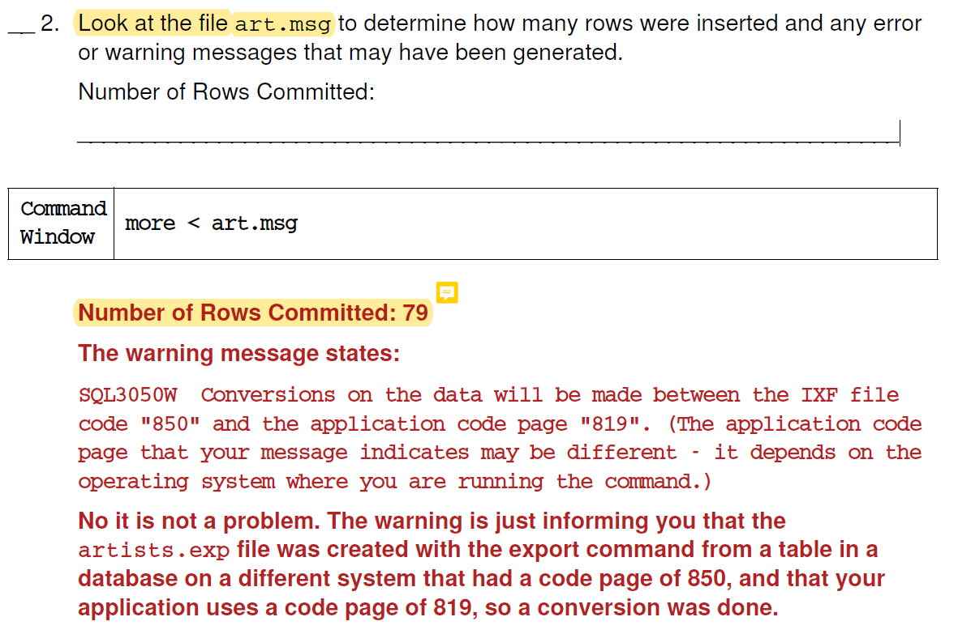
如果不是79行，不要反复的去操作。看消息文件，导入了多少行，没导入多少行。去检查一下你的表定义是否有问题。

Slide 43
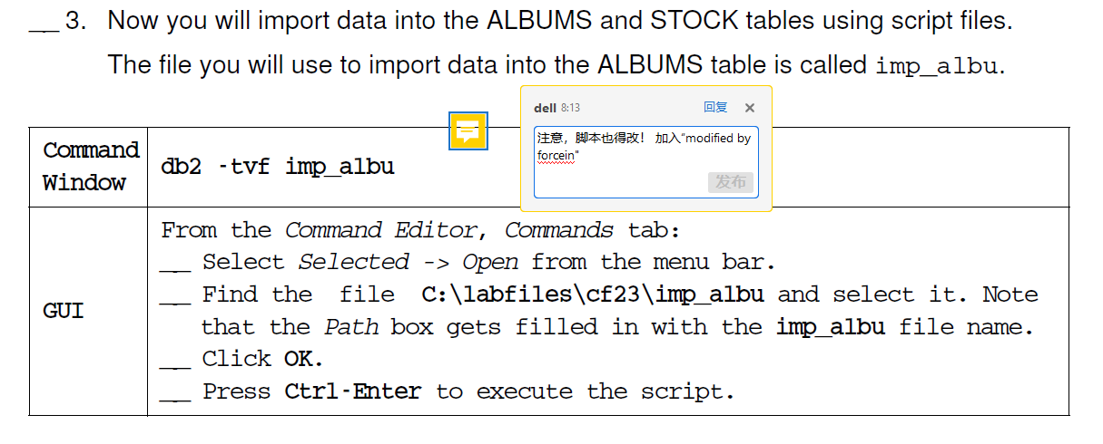
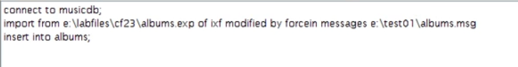
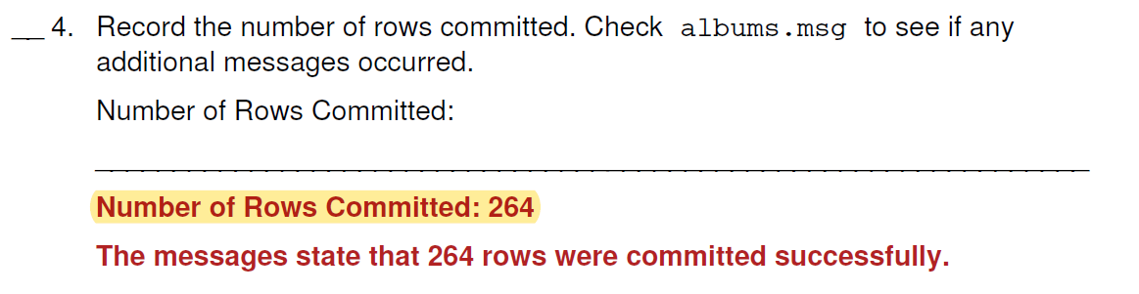
建议自己建一个文件夹，存放消息文件。

Slide 44
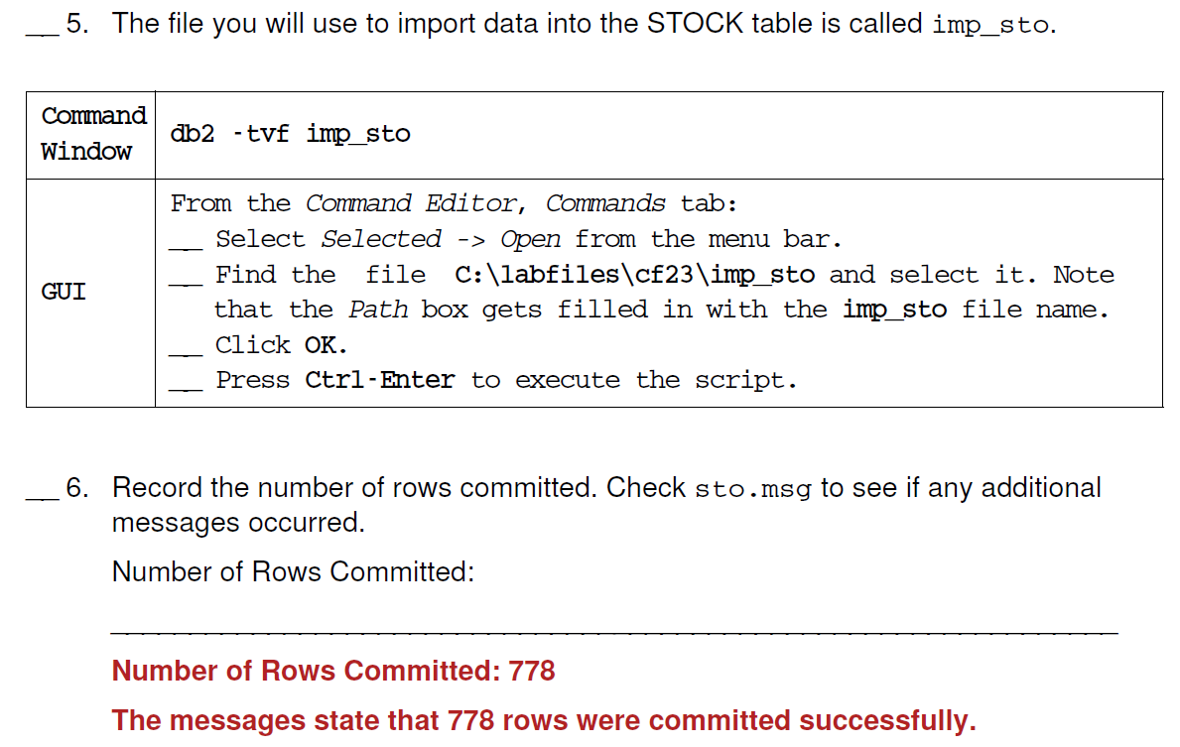
脚本也要改，加modified by forcein

Slide 45
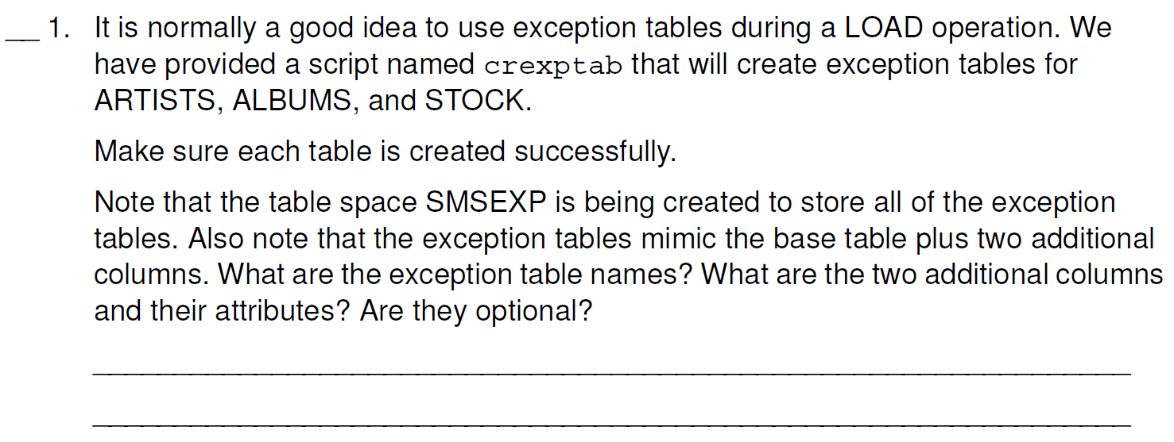
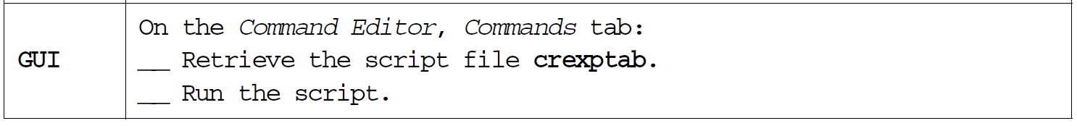
例外表，包括原表的n列，无约束和触发器，n+1列为时间戳，n+2列为CLOB
注意：要改表空间路径！

Slide 46
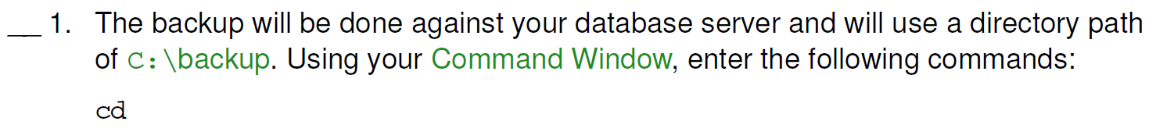
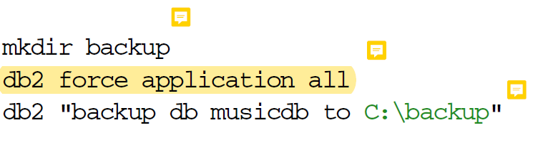


在E盘上建立一个backup文件夹
脱机备份。强制其他应用程序都断开。
改数据库名字，改你自己的路径

Slide 47


Slide 48



Slide 49


Slide 50


Slide 51


Slide 52


修改

Slide 53

打开消息文件读一读。

Slide 54

ARTISTS表已有79行，要先清空，再装载78行，原有数据一样，就是少了一行。
问题：
Albums是Artists表的子表，如果Artists表清空了，Albums里的行怎么办？
我们为Albums表定义删除规则时，定义的是什么？Stock定义删除规则的时候定义的是什么？
在实验中观察，一旦参照完整性被破坏了，怎么办？

Slide 55


Slide 56


读三个例外表

Slide 57

查看消息文件。

Slide 58



Section 6 - Examining the SET INTEGRITY PENDING State
关键是如何从这个状态中解脱出来。
出错了，可能存在不一致，所以暂挂。数据库系统自我保护的方式
试试在控制中心双击表，表已经不可用

Slide 59


执行这个脚本，确定表的状态
一定要仔细检查脚本，该改的改掉。

Slide 60


解决暂挂状态
Set integrity for + 表名
解除artists表的暂挂状态，
把违反参照完整性的行，放入例外表中。

Slide 61
ARTISTS
ALBUMS
STOCK
stARTNOn
ITEMNO
fkartno
(ARTNO)
fkitemno
(ITEMNO)
由78行，替换原来的79行。父表并无问题，但是可能导致违反参照完整性约束。
父表从设置参照完整性暂挂状态解脱了，看看子表。
在控制中心，访问一个这两个表，发现被暂挂了。
处理方法，继续做其他的实验。
解除暂挂后，注意哪些行少了，去哪了？
本节实验做完后，这三个表会被恢复。

Slide 62
按照实验指导一步一步做。
Section 7 - Understanding CHECK CONSTRAINT Enforcement

Slide 63
Section 8 - Understanding TRIGGER Enforcement
按照实验指导一步一步做，注意，是update触发。

Slide 64
Section 9 - Using the db2look tool
按照实验指导一步一步做，熟悉一下这个工具，这个工具很好用。

